Slide 1
COMO TRANSFORMAR POTENCIALIDADES E VOCAÇÕES EM INOVAÇÕES TECNOLÓGICAS E SOCIAIS
ANGELA ULLER

Slide 2
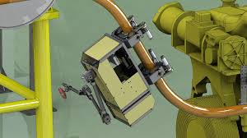
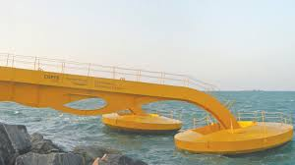
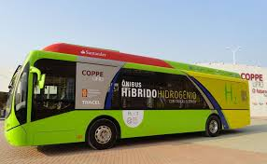
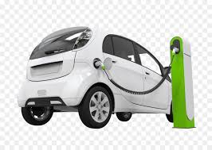
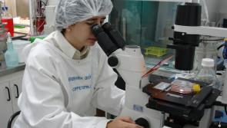
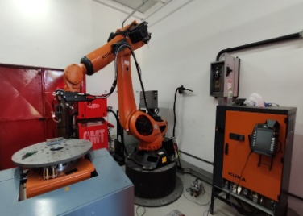
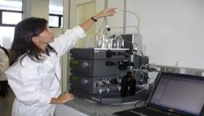
AFINAL O QUE É INOVAÇÃO?
INVENÇÃO?
DESCOBERTA?
GERAÇÃO DE CONHECIMENTO?
P&D?
INTERAÇÃO UNIVERSIDADE/EMPRESA?
PATENTES?

Slide 3
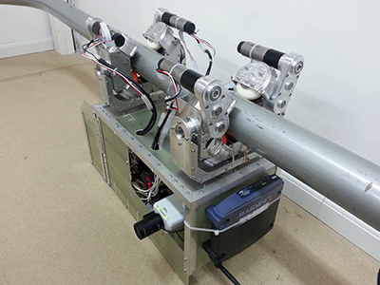
DEFINIÇÃO DE INOVAÇÃO: CONCEITOS
“ A INOVAÇÃO SÓ OCORRE QUANDO SE PRODUZ A PRIMEIRA TRANSAÇÃO COMERCIAL”.
“A INOVAÇÃO TECNOLÓGICA ENVOLVE MAIS DO QUE P&D. OS AVANÇOS NOS PROCESSOS DE GESTÃO: MARKETING, DISTRIBUIÇÃO, VENDAS E INFORMAÇÃO SÃO INOVAÇÕES TÃO IMPORTANTES QUANTO AQUELAS GERADAS NOS LABORATÓRIOS”.
“ A INOVAÇÃO TECNOLÓGICA É REALIZADA EXCLUSIVAMENTE NAS EMPRESAS”
VERDADE OU NÃO?

Slide 4
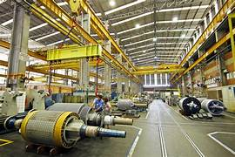
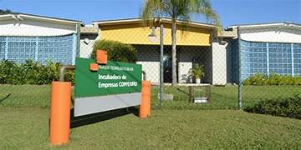
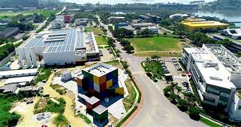
A INOVAÇÃO NÃO É UM EVENTO ÚNICO E SIM UM PROCESSO COM VÁRIOS ATORES !!

Slide 5
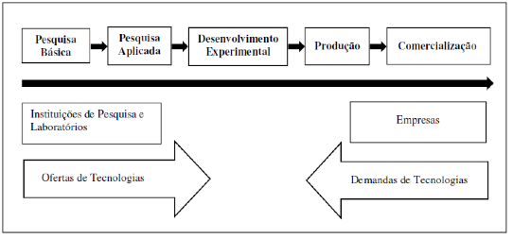
MODELO LINEAR DO PROCESSO DE INOVAÇÃO
FONTE: ADAPTADO DE OCDE (1992)

Slide 6
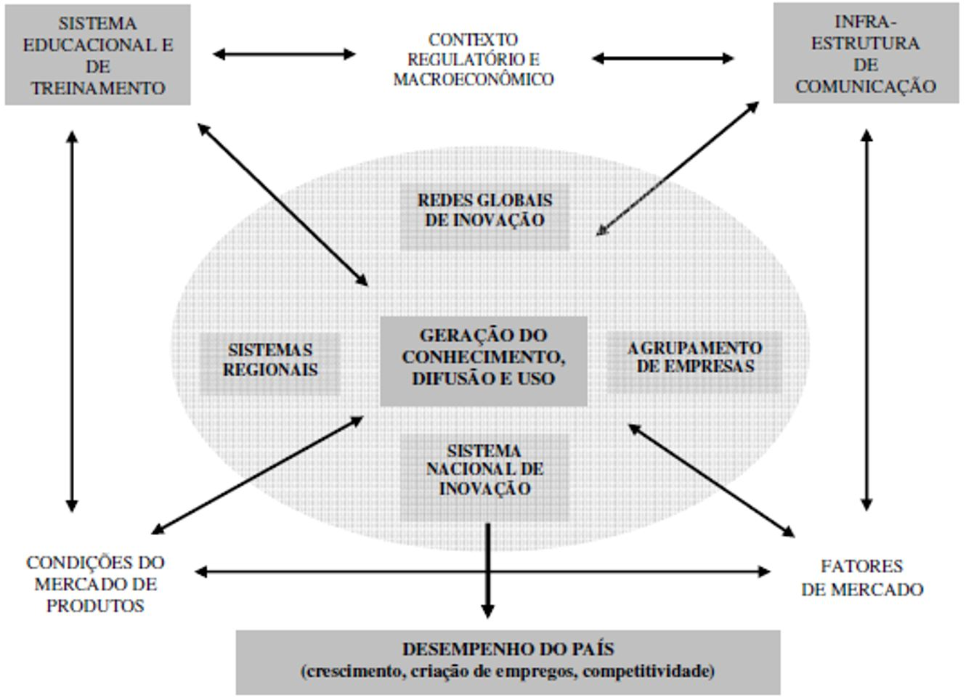
MODELO SISTÊMICO DE INOVAÇÃO
Fonte: Adaptado de OECD (1999) e Viotti & Macedo (2003)

Slide 7
ECOSSISTEMAS DE INOVAÇÃO
Equipe de P, D e I
Desenvolvimento de Inovações
Investimento Próprio em PDI
EMPRESAS
Formação de Profissionais e Pesquisadores
Realização de P, D e I em colaboração com Empresas
Ambiente Empreendedor
Incubadoras e Parques Tecnológicos
Venture Capital e Investidores Anjos
INSTITUIÇÕES DE CTI
START-UPS
ARTICULAÇÃO
Subvenção Econômica
Apoio em Áreas Prioritárias
Apoio a Instituições de CTI
AGÊNCIAS DE FOMENTO
SOCIEDADE
Educação de Qualidade
Valorização da Ciência
Organizações Profissionais
Organizações Empresariais
ESTADO
Políticas Setoriais
Políticas de Inovação
Políticas Fiscais para Inovação
Políticas de Educação
Foco e Tecnologias Emergentes e Setores Estratégicos
Estímulo à Colaboração entre Setores Públicos e Privados
Estabilidade em Políticas Públicas

Slide 8
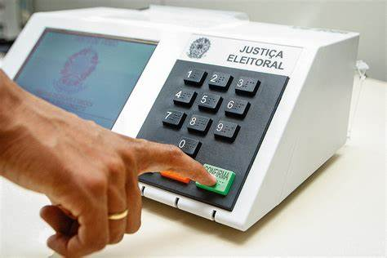
TIPOS DE INOVAÇÃO TECNOLÓGICA
RADICAL: SERVIÇOS DE STREAMING
DISRUPTIVA: SMART PHONE (TOUCH SCREEN)
INCREMENTAL: I-PHONE 4, I-PHONE 5
_______ ________ ______ _______
SISTEMAS: URNA ELETRÔNICA
PRODUTO: VACINAS
PROCESSO: PRODUÇÃO DE BIOQUEROSENE DE AVIAÇÃO
ORGANIZACIONAL: NUBANK
MARQUETING: RASTREAMENTO DA INTERNET

Slide 9
PORQUE É IMPORTANTE INVESTIR EM CTI?
A Inovação Tecnológica desempenha um papel fundamental no Desenvolvimento Econômico e Social de um país por várias razões:
Criação de Riqueza e Crescimento Econômico
Garantia de Soberania e Segurança
2. Melhoria da Produtividade e Eficiência
3. Criação de Empregos e Oportunidades
4. Melhoria da Qualidade de Vida: A inovação tecnológica pode levar a avanços significativos em áreas como saúde, educação, transporte e comunicação,
5. Desenvolvimento Sustentável e Resolução de Problemas Globais: A inovação tecnológica pode desempenhar um papel crucial na abordagem de desafios globais, como mudanças climáticas, segurança alimentar, energia limpa e acesso à água potável.

Slide 10
PAÍSES CUJAS POLÍTICA DE INOVAÇÃO DERAM CERTO
Dispêndios nacionais em pesquisa e desenvolvimento (P&D) em relação ao produto interno bruto (PIB) de países selecionados, 2000-2020
PAÍSES | % do PIB
ISRAEL | 5,44
CORÉIA | 4,81
EUA | 3,45
JAPÃO | 3,27
CHINA | 2,40
Fonte: MCTI

Slide 11
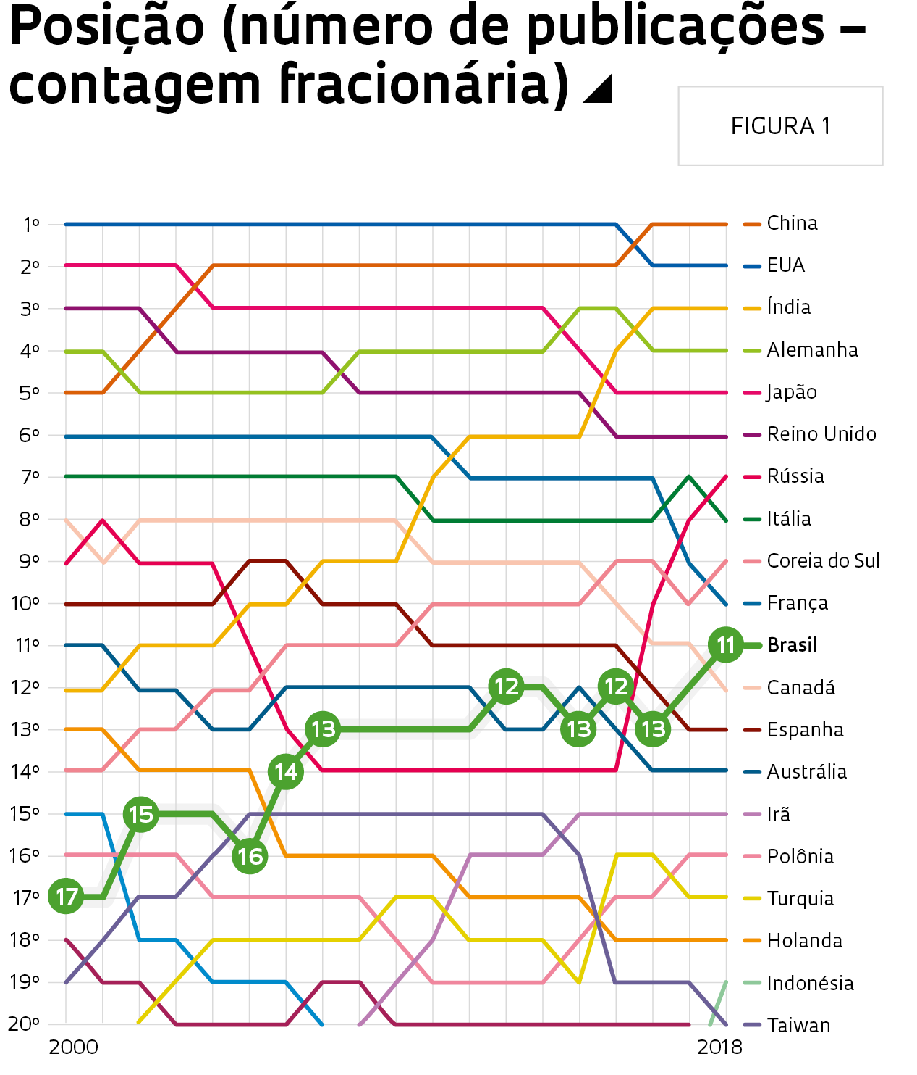
NÚMERO DE ARTIGOS PUBLICADOS EM PERIÓDICOS CIENTÍFICOS INDEXADOS PELA SCOPUS, DE PAÍSES SELECIONADOS, 2000-2021
Israel disse que tem o maior percentual do mundo em publicações

Slide 12
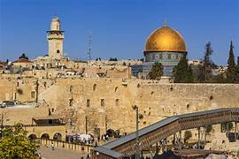
A INOVAÇÃO EM ISRAEL - A NAÇÃO START-UP
Etapas da trajetória de inovação do país
País pequeno, árido (60% desértico)e cercado por nações conflituosas: 22.000 km² e 9,8 milhões de habitantes
Educação e cultura como valores fundamentais
Desenvolvimento tecnológico inicial voltado para agro, irrigação e segurança
Atração e formação de talentos em STEM, desde a infância
Segunda etapa em CTI, desenvolvimento para o mercado externo
Financiamento a start-ups com subvenção econômica nos primeiros anos
Regulamentação favorável para start-ups
Números de Israel
Investimento em CTI: 5,44% do PIB
Participação das empresas nos investimentos de CTI: 37%
Pesquisadores dedicados a CTI em empresas: 83,8%
150 fundos de venture capital em operação
Mais de 9 mil startups, sendo que 60 já atingiram o status de unicórnios
Tecnologia responsável por 25% de todas as exportações
Fonte: MCTI

Slide 13
A INOVAÇÃO NA CORÉIA DO SUL
Etapas da trajetória de inovação do país
Até 1960, país rural devastado pela guerra
A partir de 1961, golpe de estado, ditadura por 20 anos
Política desenvolvimentista, voltada para indústrias de infraestrutura – Chaebols
Forte investimento governamental, controle governamental
Copia de tecnologias e uso de engenharia reversa
Década 1980, estágio da criação, recursos de bancos estatais, mas com compromisso de cumprimento de metas
Números da Coréia do Sul
Investimento em CTI: 4,81% do PIB
Participação das empresas nos investimentos de CTI: 76,6%
Pesquisadores dedicados a CTI em empresas: 81,8%
Santuários para PME com 205 negócios onde as grandes empresas não podiam entrar
Mais de 36 mil startups, sendo 23 unicórnios
Fonte: MCTI, Thaís Camila Pabis

Slide 14
A INOVAÇÃO NA CHINA
Etapas da trajetória de inovação do país
Em 1978 o complexo militar foi usado para implementar o processo de transformação produtiva
O complexo militar controlava entre 30 e 50 mil empresas de telecom, automobilista e serviços de saúde
Verbas de P&D&P usadas para aumentar a capacitação tecnológica militar para implantar um programa espacial
Nos anos 1980, a China fez uma completa reforma do sistema de gestão de instituições de C&T
Estímulo à interação universidade/empresa com estímulos financeiros aos pesquisadores
Em 1988, estímulo à criação de startups por professores e pesquisadores
Permissão para universidades tornarem-se proprietárias ou principais acionistas destas startups
Números da China
Investimento em CTI: do PIB: 2,4%
Participação das empresas nos investimentos de CTI: 76,6%
Pesquisadores dedicados a CTI em empresas: 58,5%
Em 2004 as universidades chinesas possuíam mais de 2.300 empresas, com faturamento de 11 bilhões de USD
TusPark (Tsinghua University)) tem 1.500 empresas
Fonte: MCTI, Boletim de Economia e Política Internacional, Cassiolato

Slide 15
PONTOS EM COMUM ENTRE OS PAÍSES INOVADORES
Educação básica de qualidade com ênfase em STEM e empreendedorismo
Recursos importantes em CTI em percentual do PIB
Apoio regular às Ciências
Governos com visão estratégica com foco em prioridades, missões e metas
Continuidade das políticas públicas independentemente de partidos
Avaliações periódicas para correção de rumos
Estabilidade nos financiamentos
Ambiente favorável ao empreendedorismo
Maioria dos pesquisadores trabalhando em empresas
Articulação entre os atores
Colaboração com outros países
Foco em exportação de alto valor agregado

Slide 16
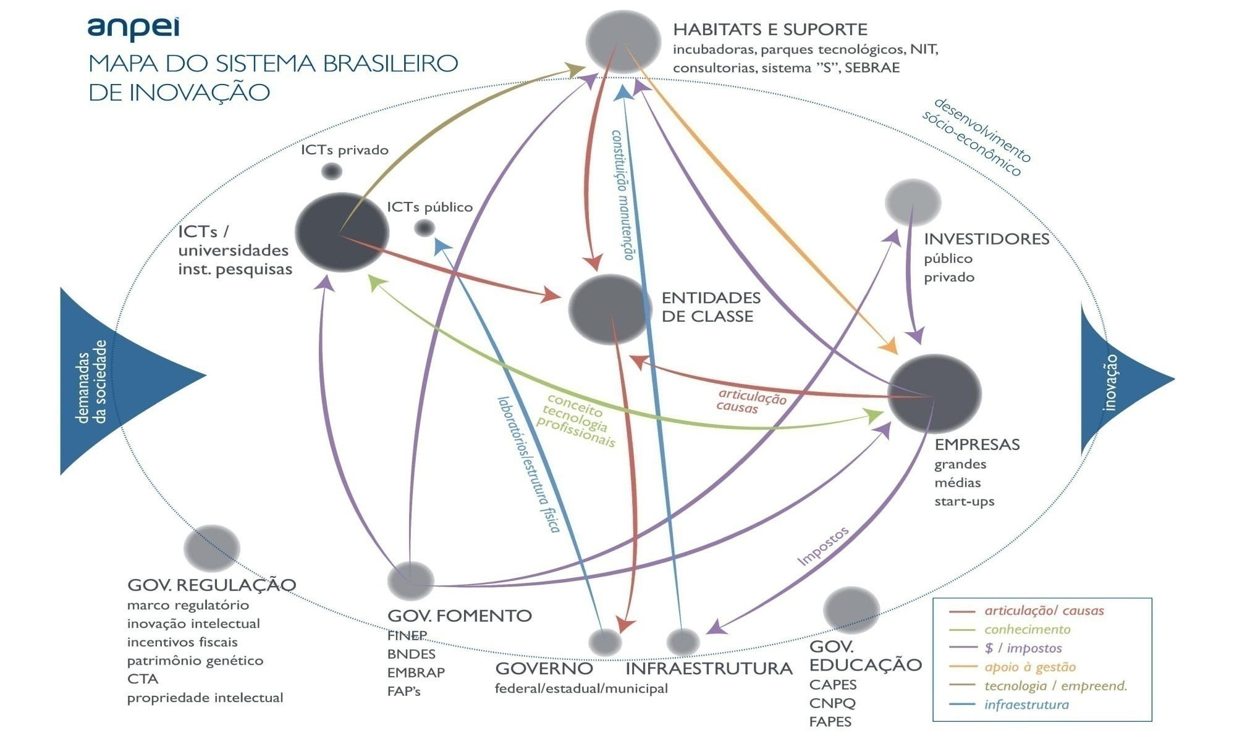
E A INOVAÇÃO NO BRASIL?
FINEP
BNDES
EMBRAPII
FAP´s
Fonte: ANPEI

Slide 17
ETAPAS DA TRAJETÓRIA DE INOVAÇÃO DO BRASIL
Criação de Infraestrutura de apoio: Agências de Financiamento (FINEP E BNDE)
Criação do FUNTEC – Financiamento para formação de pesquisadores e profissionais de alta qualificação
Incorporação do tema C&T ao discurso governamental
Pesquisa científica e tecnológica considerada estratégica para aceleração do desenvolvimento
I PBDCT que explicitava a política científica e tecnológica, com ênfase no desenvolvimento de novas tecnologias
II PBDCT reforça a ligação entre ciência, tecnologia e inovação e interação entre universidades e empresas
III PBDCT diferia dos anteriores também em seu foco: ciência mais que tecnologia, tecnologia mais que inovação
A partir da década de 80, o sistema de C&T brasileiro passa por um período de grande instabilidade, frente a uma significativa e continuada redução dos gastos públicos na área de C&T
Criação do MCT com competência: : (1) patrimônio científico e tecnológico; (2) política científica e tecnológica e coordenação de políticas setoriais; (3) Política nacional de informática; (4) política nacional de biotecnologia; (5) política nacional de pesquisa, desenvolvimento, produção e aplicação de novos materiais e serviços de alta tecnologia, química fina, mecânica de precisão . RHAE

Slide 18
ETAPAS DA TRAJETÓRIA DE INOVAÇÃO DO BRASIL
Governo Fernando Collor tem início um programa de reformas liberalizantes que prosseguiu nos governos seguintes, em meio a uma situação interna de hiperinflação
Receituário neoliberal, foi adotada a estratégia de diminuir a participação do Estado no investimento em investigação científica e tecnológica
Primeiro governo de FHC criação de Institutos do Milênio, Fundos Setoriais, Cláusulas de Participação.
No período de 1999 a 2002, dentro do enfoque do SNI, seguiram a tendência internacional, com a incorporação da inovação em suas diretrizes, o que manteve-se mesmo com a mudança de governo em 2003
Governo Lula - Política Industrial, Tecnológica e de Comércio Exterior com o objetivo declarado de incentivar a mudança do patamar competitivo da indústria brasileira rumo à diferenciação e inovação de produtos; Lei da Inovação, Lei de Bem
Governo Dilma (2011 – Ciência sem fronteiras, EMBRAPII

Slide 19
NÚMEROS DO BRASIL
Investimento em CTI: 1,14% do PIB
Participação das empresas nos investimentos de CTI: 44,3%
Pesquisadores dedicados a CTI em empresas: 26%
O QUE DEU CERTO
Pós-graduação como política de Estado (Para que)
Sistema Nacional de Inovação sofisticado
Aumento da produtividade científica
PROÁLCOOL como resposta às duas crises do Petróleo
Matriz Energética das mais limpas do mundo
Domínio do conhecimento e inovação em Bio combustíveis
Exploração de Petróleo em Águas Profundas e Pré-sal
Aumento de produtividade e inovação da Agropecuária
Urnas Eletrônicas
Tecnologias Bancárias – PIX
O QUE DEU ERRADO
Todas as políticas tiveram ICT´s como a base das inovações – modelo linear ofertista
Não faltou Planejamento
Faltou dinheiro
Faltou Avaliação
Programas de P&D&I sem continuidade
Fluxo de financiamento irregular
Descrença de parte da sociedade em relação ao tema (Governo Bolsonaro)
Excesso de burocracia

Slide 20
CIÊNCIA, TECNOLOGIA E INOVAÇÃO NO ESTADO DO RIO DE JANEIRO
PONTOS ALTOS
Grande quantidade e qualidade de pesquisadores
Universidades federais e estaduais, institutos federais e centros de pesquisa
Agências de fomento sediadas no Rio
Grandes empresas como: Petrobras, Eletrobrás, Vale, CSN
Incubadoras e Parque Tecnológicos
PONTOS FRACOS
Baixo investimento em CTI
Falta total de Política de CTI para o ERJ – startups de base tecnológica
Insegurança Pública
Baixo nível de educação da população: 4,2% de analfabetos e 22% de analfabetos funcionais
Infraestrutura e setor de serviços ruins
Insegurança jurídica
Estradas sem manutenção

Slide 21
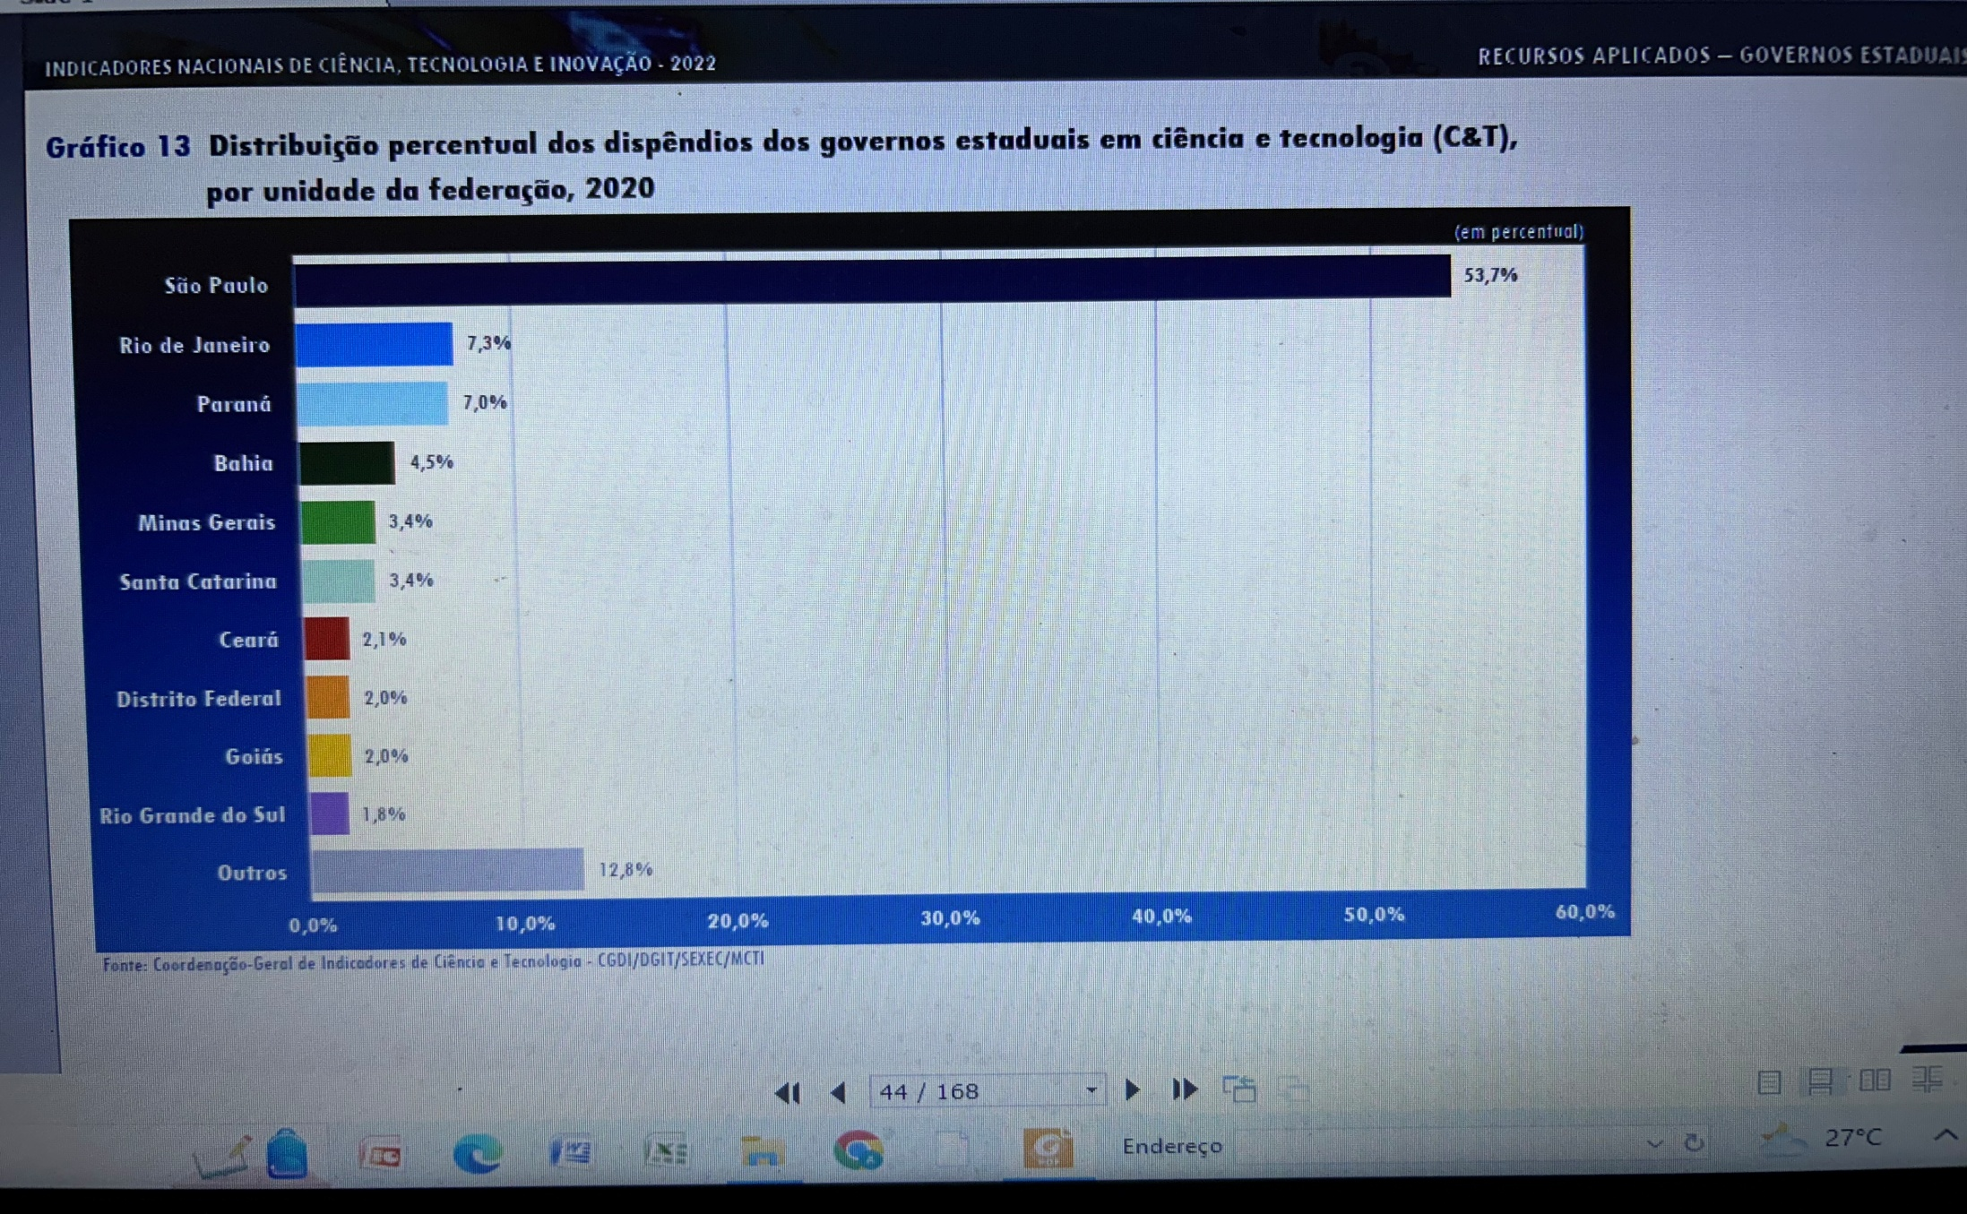
DISTRIBUIÇÃO PERCENTUAL DOS DISPÊNDIOS DOS GOVERNOS ESTADUAIS EM P&D, 2020
São Paulo – 3,47% do PIB
Paraná – 1,95% do PIB
Rio de Janeiro – 1,22% do PIB

Slide 22
ALGUMAS SUGESTÕES/AÇÕES PARA O RIO DE JANEIRO
LEI N° 9809 DE 22/07/2022 QUE CRIA O SISTEMA DE CTI DO RIO DE JANEIRO
Instalar o Conselho Estadual de Ciência, Tecnologia e Inovação
Indicar representantes de empresas, academia e governo com base em competências e não em aspectos políticos
Desenhar um plano de CTI para o ERJ definindo missões, metas, prazos e critérios de avaliação
Definir grupos de trabalho Ad Hoc para cada missão: road maps, competências, atores, mecanismos de financiamento
Criar programas de financiamento a pesquisas de ponta em várias áreas

Slide 23
ALGUMAS SUGESTÕES/AÇÕES PARA O RIO DE JANEIRO
AÇÕES DE INOVAÇÂO TECNOLÓGICA
Atração de centros de P&D de grandes empresas
Criar uma Embrapii (OS) estadual com os recursos do FATEC
Apostar no desenvolvimento de empresas de alta tecnologia:
Apoiar startups de alta tecnologia utilizando o poder de compra do Estado e encomendas governamentais destas empresas
Estimular a interação com empresas para criar uma cultura de inovação: teses de mestrado e doutorado na empresa
Criar um observatório de oportunidades em inovação
TEMAS DE INTERESSE DO ESTADO DO RIO DE JANEIRO BASEADOS EM SUAS VOCAÇÕES
Petróleo e Gás
Energias renováveis
Economia criativa
Oceano
Cultura
Computação Quântica
IA, realidade aumentada, machine learning
Área da Saúde

Slide 24
ALGUMAS SUGESTÕES/AÇÕES PARA O RIO DE JANEIRO
AÇÕES DE INOVAÇÂO SOCIAL
Transformar o Rio de Janeiro num Estado totalmente digital
Tornar as cidades inteligentes
Criar um estado verde – tecnologias de baixo carbono
Otimização dos meios de transporte
Atrair grandes eventos científicos e de inovação
Modernizar o sistema de educação básica com contratação de mais professores

